Slide 1
LIDAR

Slide 2
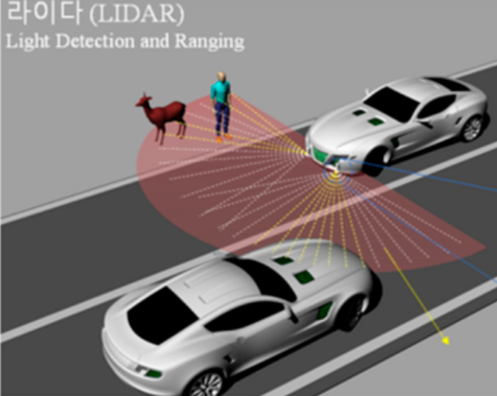
LIDAR

Slide 3
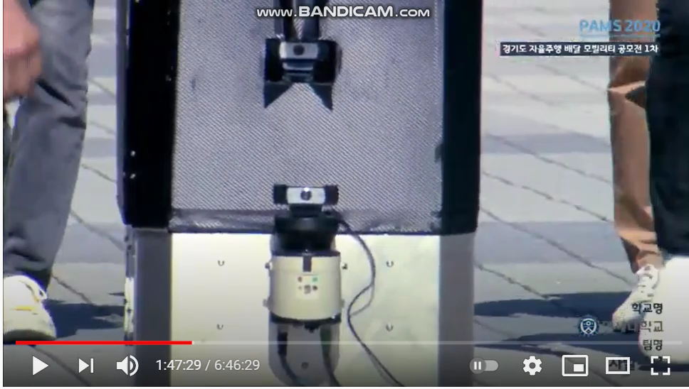
PAMS2020

Slide 4
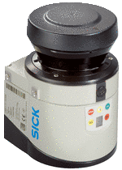
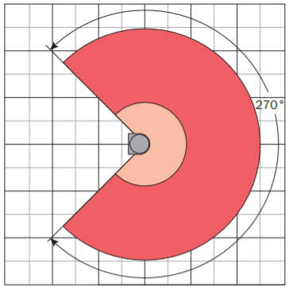
LIDAR
Sick-LMS151-10100
Scanning frequency:25/50Hz
Angular Resolution:0.25°
Scanning Range : 270°/50m
TCP/IP communication
Notes:
오른쪽 사진은 그냥 2d slam 사진 추가

Slide 5
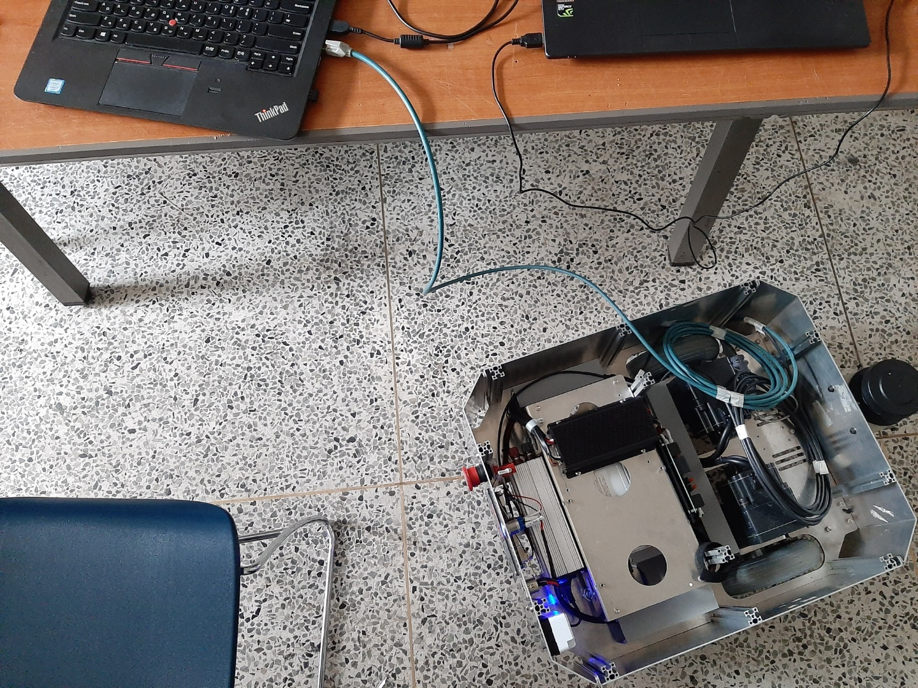
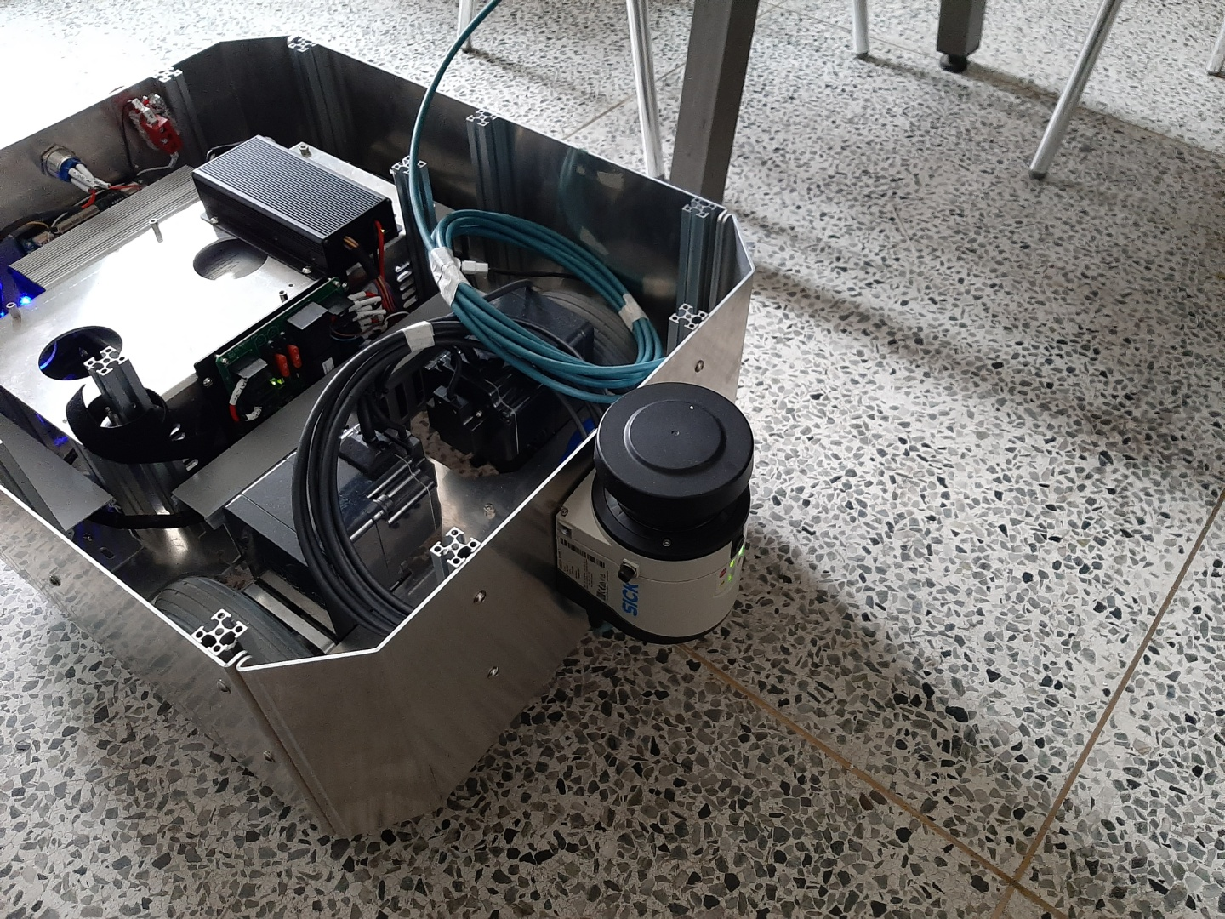
연결

Slide 6
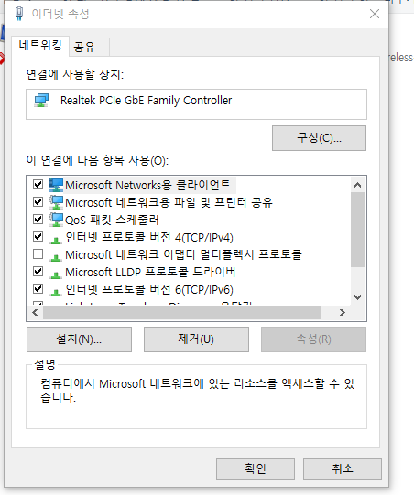
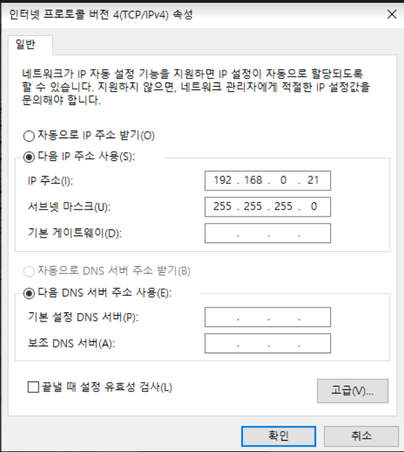
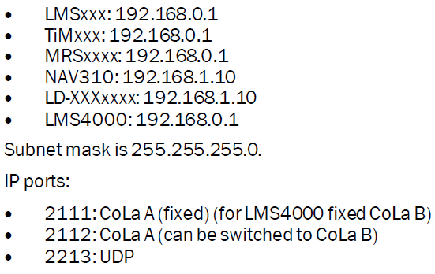
연결

Slide 7
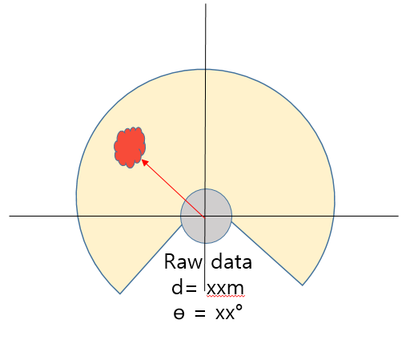
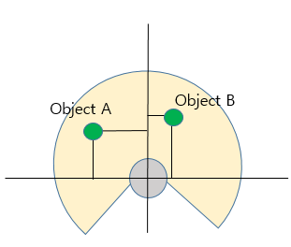
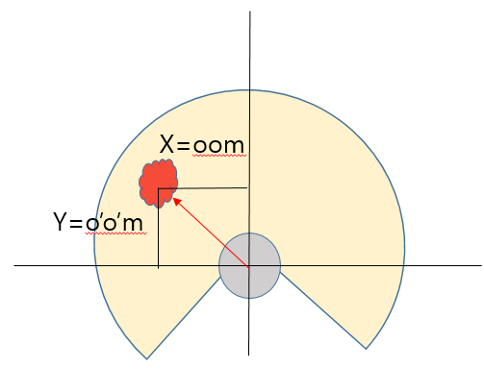
Operation
Open TCP/IP communication
Receive raw data(polar coordinate) via TCP/IP protocol
Convert it to Cartesian coordinate
Cutting and Clustering
Notes:
Tcp/ip 프로토콜로 라이다와 통신
라이다는 270도내에 해당하는 구간에 0.25도 간격으로 레이저를 쏜다
물체가 50m 이내 에 있을 경우 반사되어 돌아오며 거리값을 알 수 있다.(1080개의 거리값 raw data)
이 정보는 극좌표계의 형태로 표현이 가능
이 극좌표 형식의 정보를 직교좌표계로 변환한 뒤
커팅과 클러스터링을 통해 물체 감지 가능

Slide 8
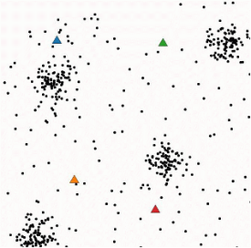
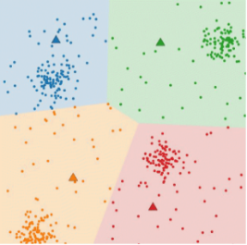
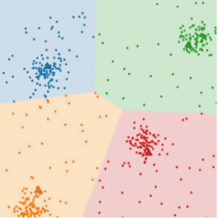
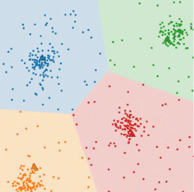
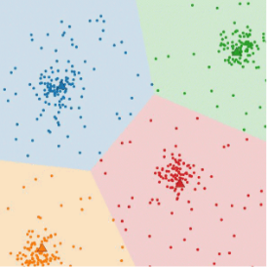
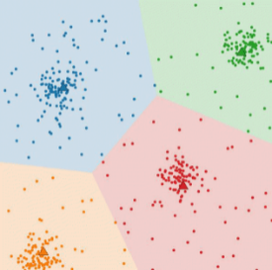
Clustering
(1)
(2)
(3)
(4)
(5)
(6)
거리 기반 clustering
K-means clustering
K-means 대비 거리 기반 clustering의 장점
1)적은 연산량(복잡도 감소)
2) K-means 는 군집화 할 개수를 미리 정해줘야 하는 반면 거리 기
반 clustering 은 그럴 필요가 없다.
Notes:
클러스터링의 방식으로는 거리 기반 clustering 과 k-means clustering 사이에서 고민을 했는데
거리 기반 clustering 이 연산량도 적고 군집화 할 개수를 미리 정해줄 필요가 없으므로 거리 기반 clustering 을 선택했다.

Slide 9
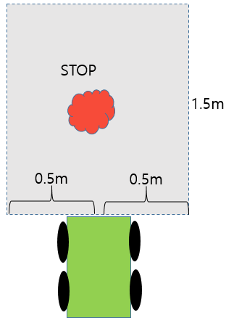
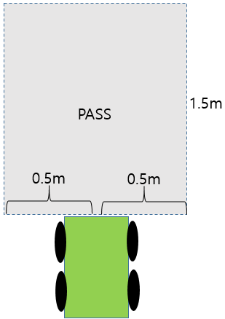
코드
sudden_obstacle

Slide 10
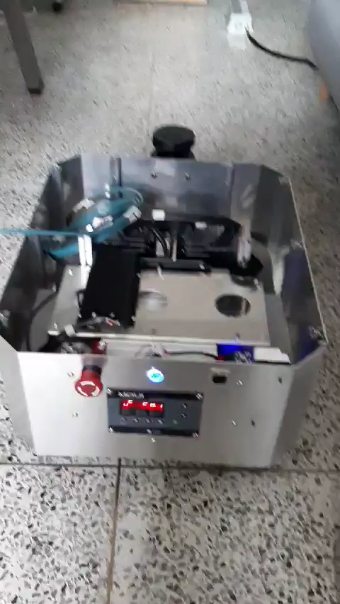
LIDAR

Slide 11
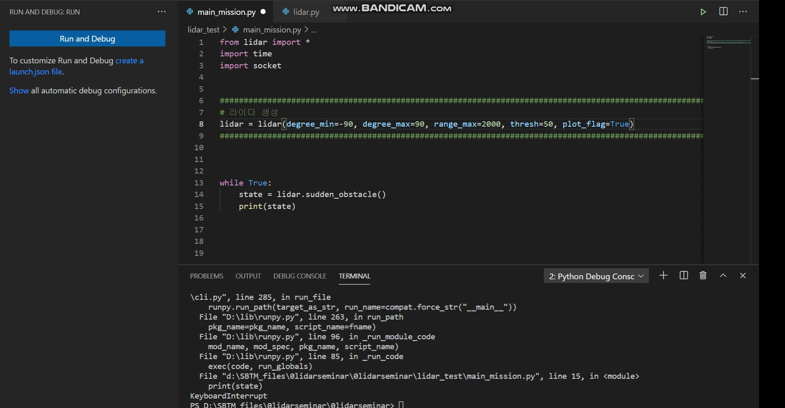
코드

Slide 12
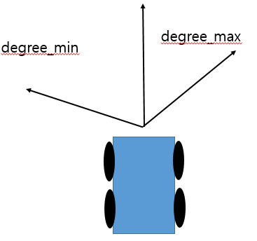
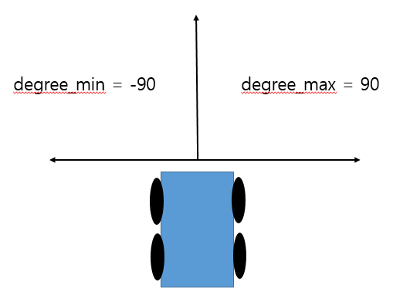
코드
lidar = lidar(degree_min=-90, degree_max=90, range_max=2000, thresh=50, plot_flag=True)

Slide 13
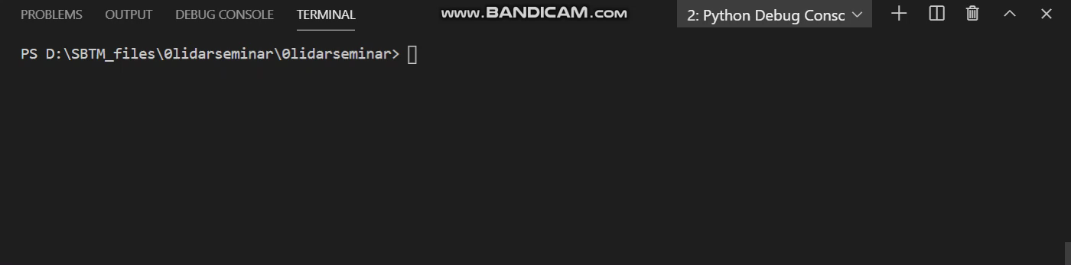
코드(scan data)
recv

Slide 14

코드(scan data)

Slide 15

코드(scan data)
Raw_data

Slide 16
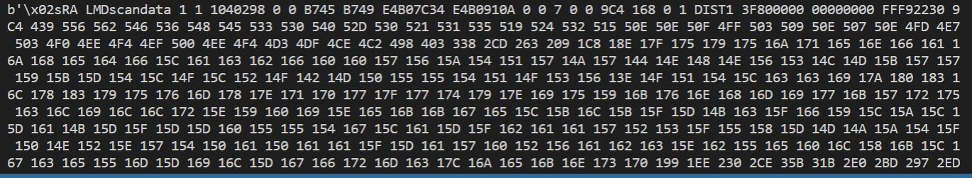
코드(scan data)

Slide 17
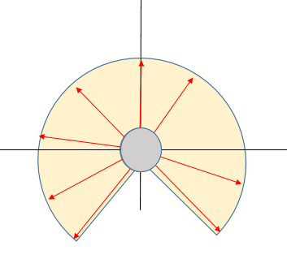
원리(scan data)
0°~ 1° = 0,0.25,0.5,0.75
…….
270*4+1 = 1081개
540번
거리 mm
거리 mm
거리 mm
거리 mm
거리 mm
0번
1080번
거리 mm

Slide 18
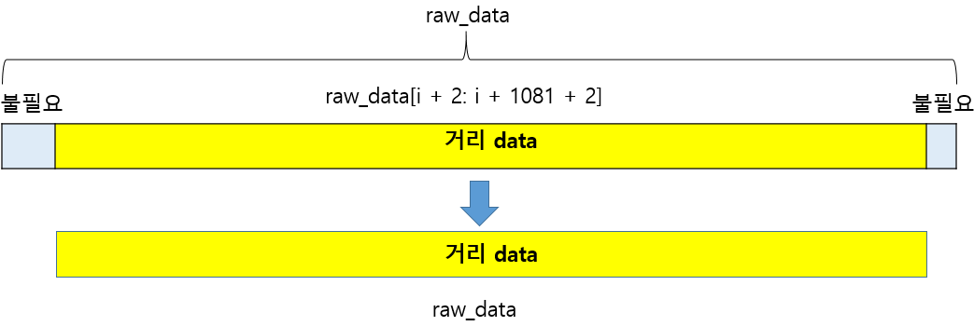
코드(coordinate transform)

Slide 19
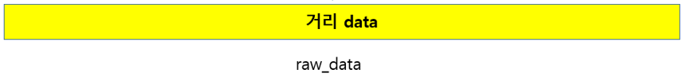
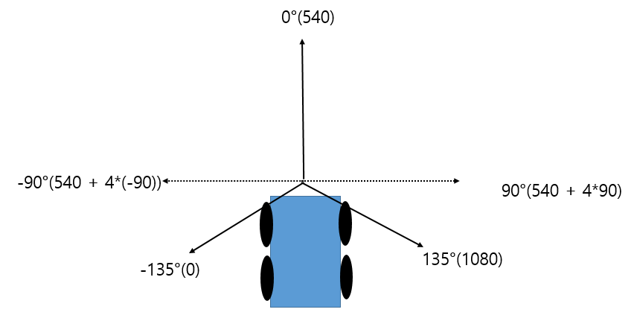
코드(coordinate transform)
-135°(0)
0°(540)
135°(1080)

Slide 20
코드(coordinate transform)
-135°(0)
0°(540)
135°(1080)
-90°(180)
90°(900)
거리 data

Slide 21
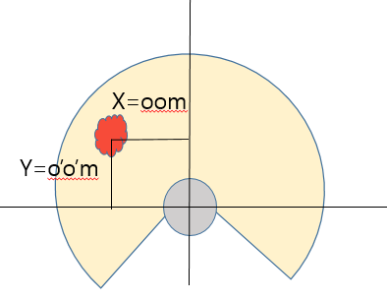
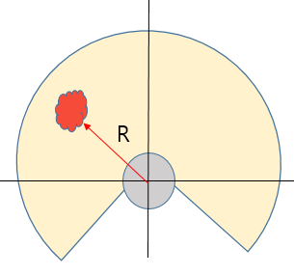
코드(coordinate transform)
거리 data -> (x,y) 좌표

Slide 22
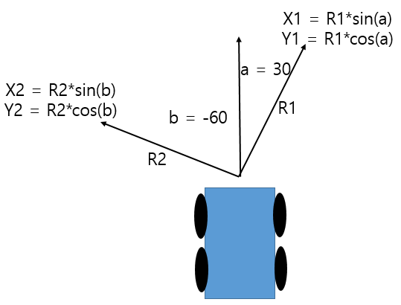
코드(coordinate transform)
주의사항
Radian 에 들어있는 각도값들은 y 축을 중심으로 오른쪽으로 회전한 각도만큼이므로
x,y = Rsin(a),Rcos(a)

Slide 23
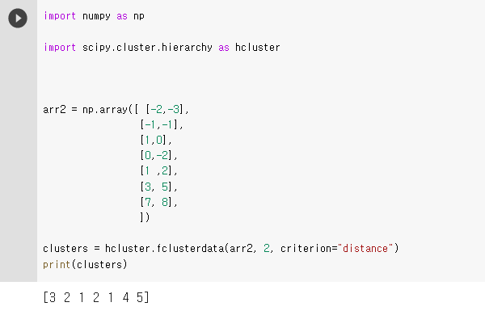
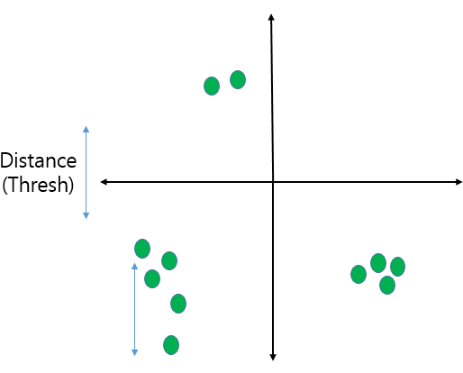
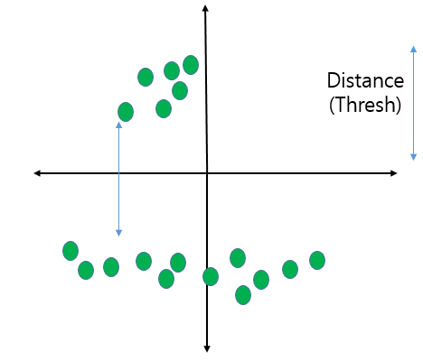
코드(clustering)

Slide 24
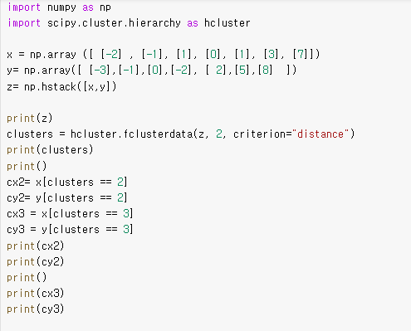
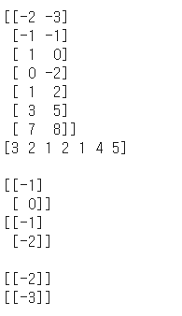
코드(clustering)

Slide 25
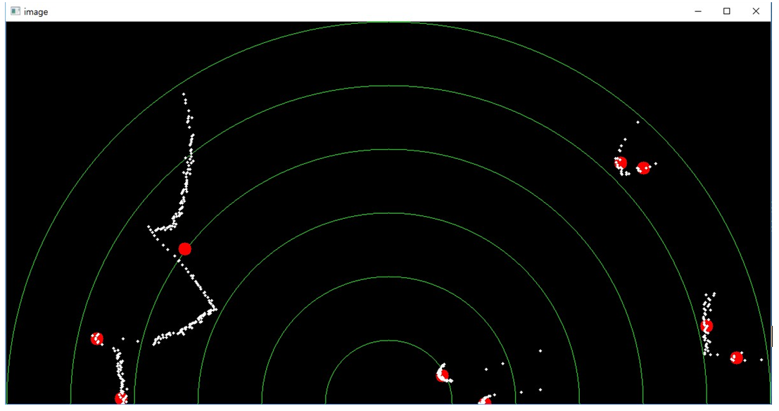
Clustering

